Slide 1
Informatie in een assenstelsel
Grafieken in een assenstelsel
Notes:
1
1

Slide 2
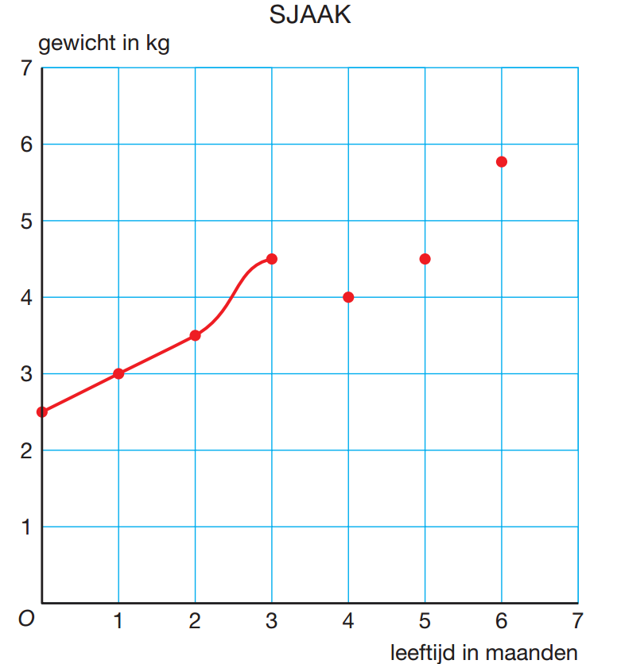
Grafieken in een assenstelsel
Theorie
© Noordhoff Uitgevers bv
Dit is een grafiek waarin het gewicht van Sjaak in een assenstelsel is getekend.
Bij de horizontale as staat de leeftijd in maanden.
Bij de verticale as staat het gewicht in kg.
Na 1 maand is het gewicht van Sjaak 3 kg.
© Noordhoff Uitgevers bv

Slide 3
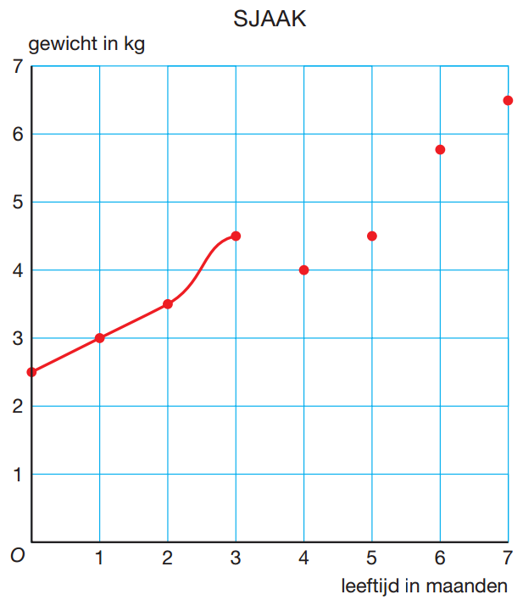
Grafieken in een assenstelsel
Theorie
© Noordhoff Uitgevers bv
Je kunt de punten uit de grafiek in een tabel zetten.
(7;6,5)
(6;5,8)
(3;4,5)
(5;4,5)
(2;3,5)
(4,4)
(1,3)
(0;2,5)
GEWICHT SJAAK
leeftijd in maanden
0
1
2
3
4
5
6
7
gewicht in kg
2,5
3
3,5
4,5
4
4,5
5,8
6,5
© Noordhoff Uitgevers bv

